Slide 1
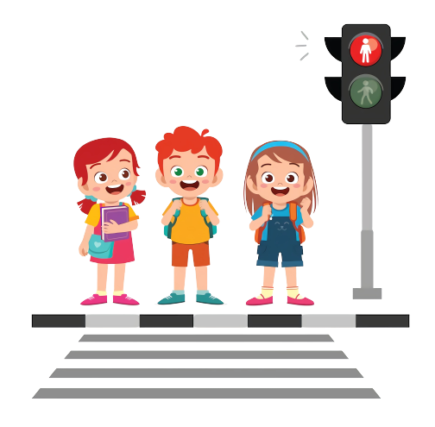
NGUYỄN
THỊ ÁI
QUYÊN
NGUYỄN
THỊ ÁI
QUYÊN

Slide 2
Nhận biết được một số tình huống nguy hiểm, các rủi ro có thể xảy ra trên đường
Nêu được tên và ý nghĩa của một số biển báo giao thông và quy tắc an toàn giao thông khi đi bộ.
Thực hành cách đi bộ qua đường đúng cách trên đoạn đường có đèn tín hiệu giao thông và đoạn đường không có đèn tín hiệu,
Thực hiện quy tắc an toàn giao thông khi đi bộ và nhắc nhở mọi người cùng thực hiện.

Slide 3
ĐỘNG
KHỞI

Slide 4
Trên đường đến trường em đã từng nhìn thấy những tình huống giao thông nguy hiểm nào?
Notes:
GV click vào đáp án khung vuông (không click vào ô tròn ABCD) để hiện kết quả
Khi HS trả lời đúng, GV click vào biểu tượng hộp quà ở góc phải để HS chọn quà.
Khi HS trả lời sai, GV cho HS hát một bài hát.

Slide 5
KHÁM
PHÁ

Slide 6
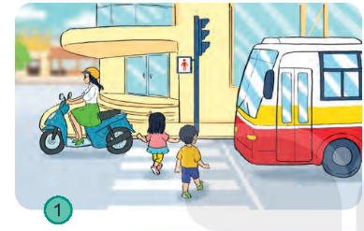
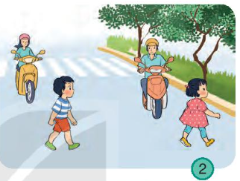
Quan sát và nêu các tình huống nguy hiểm có thể xảy ra trong mỗi hình dưới đây.
Hai bạn nhỏ đã sang đường khi đèn đỏ, dễ bị xe đâm.
Hai bạn nhỏ sang đường không đúng vạch kẻ đường và không chú ý phương tiện giao thông rất nguy hiểm

Slide 7
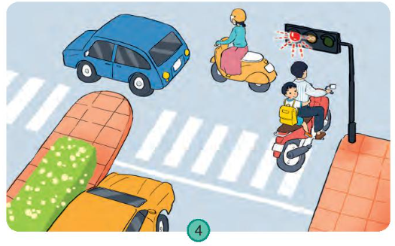
Hai bạn không mặc áo phao và đùa nghịch khi đi thuyền rất nguy hiểm.
Chiếc xe máy chở bạn nhỏ không đội mũ bảo hiểm và vượt đèn đỏ rất dễ gây tai nạn

Slide 8
Khi tham gia giao thông hay đi trên đường phải thực hiện đúng quy định tín hiệu đèn, vạch kẻ đường dành cho người đi bộ để đảm bảo an toàn cho mình và người xung quanh.

Slide 9
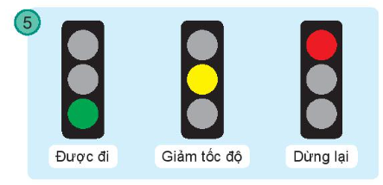
Nói tên và ý nghĩa của đèn hiệu, biển báo sau. Em phải làm gì khi gặp các biển báo đó?
Đèn xanh
Đèn vàng
Đèn đỏ

Slide 10
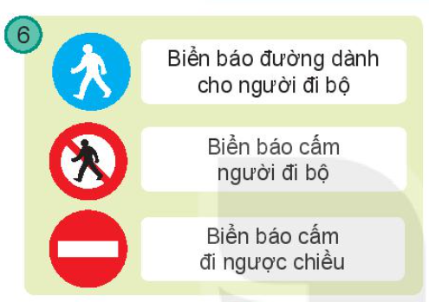
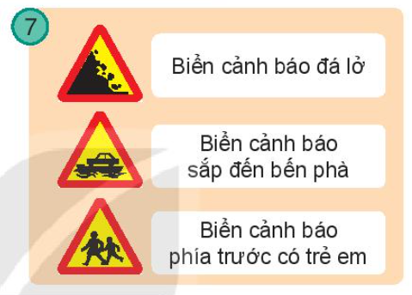

Slide 11
Em đồng tình hay không đồng tình với hành vi nào sau đây? Vì sao?
Các bạn đi bộ dàn
hàng ngang trên đường, không đi
sát mép đường.
Không đồng tình

Slide 12
DỤNG
VẬN

Slide 13
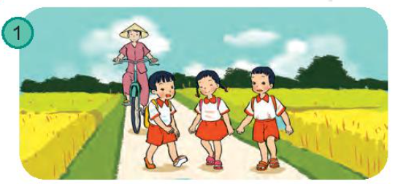
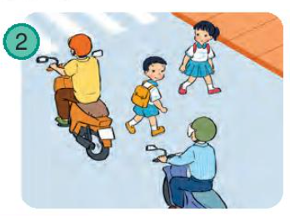
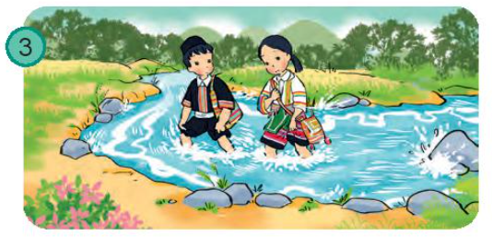
Các bạn cần lưu ý gì để đảm bảo an toàn trên đường đi học

Slide 14
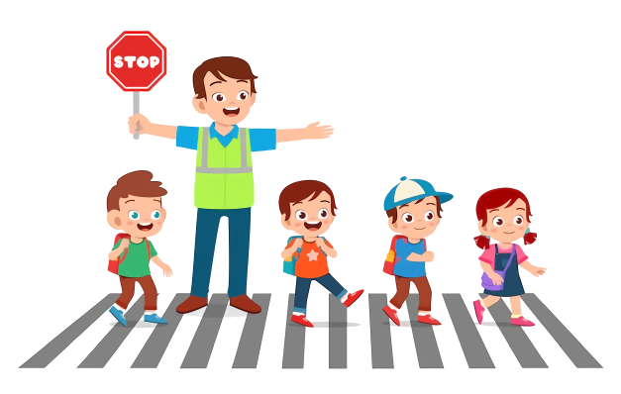
Chia sẻ về việc em tuân thủ quy tắc an toàn giao thông khi đi bộ.

Slide 15
Kết thúc
Bắt đầu
TIME LIMIT:
5 minutes
Cùng
Thảo luận
5
4
1
3
2
Notes:
GV bấm bắt đầu đồng hồ chạy, chuông reo báo hiệu kết thúc

Slide 16
Các bạn khi đi học không nên dàn hàng ngang và đi giữa đường như vậy rất nguy hiểm.

Slide 17
Các bạn sang đường nên chú ý quan sát các phương tiện giao thông và đi trên vạch kẻ đường dành cho người đi bộ

Slide 18
Các bạn đi học không nên lội qua suối khi nước chảy xiết và nên mặc áo phao để đảm bảo an toàn.

Slide 19
Về nhà
Kể với bố mẹ, anh chị về đèn tín hiệu và biển báo giao thông đã học

Slide 20
Tạm biệt
và Hẹn Gặp Lại

Slide 21
Liên hệ: Hương Thảo: Zalo 0972.115.126
Link Facebook: https://www.facebook.com/huongthaoGADT
Thầy cô copy link FB và dán vào trình duyệt sẽ ra nick của em ạ, hoặc gõ tìm kiếm trên Facebook với tên: huongthaogadt

